Slide 1
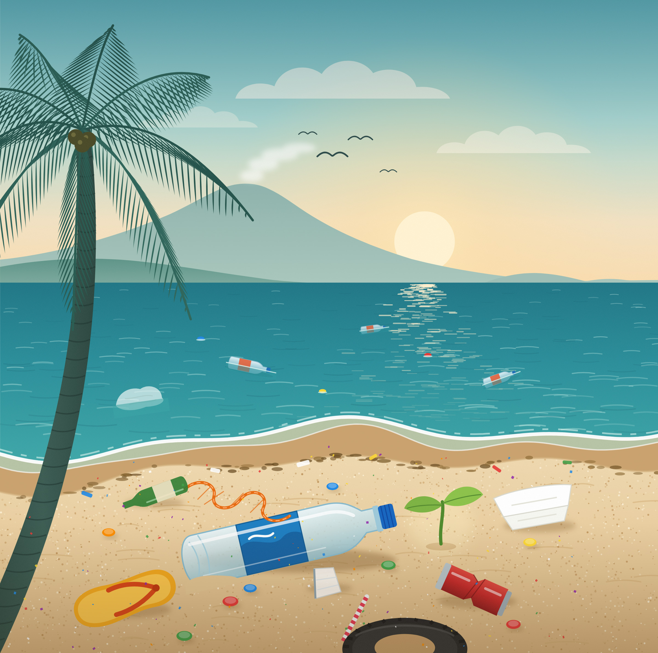


Les Déchets
Nos déchets d’aujourd’hui façonnent le monde de demain.
Elaboré par :
GUILLAUME Bella
BHIKI Giovany
VOUTEAU Nathaniel
DJIWA Fiacre
ADOLPHE David

Slide 2


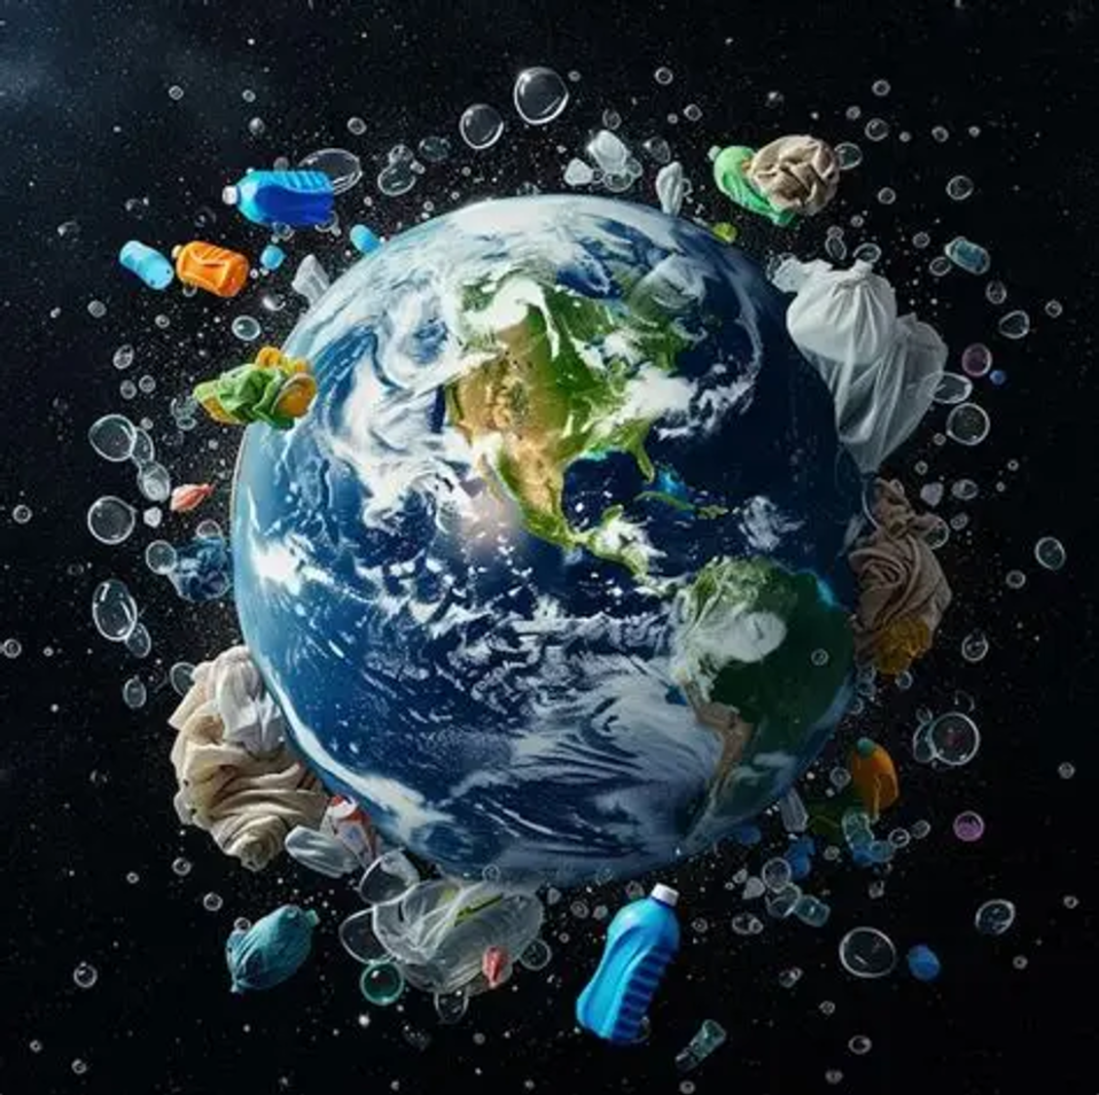
Les Déchets
Elaboré par :
GUILLAUME Bella
BHIKI Giovany
VOUTEAU Nathaniel
DJIWA Fiacre
ADOLPHE David
Etudiants en FI2 Energetique
Nos déchets d’aujourd’hui façonnent le monde de demain.

Slide 4
Sommaire :
I - Introduction
II - Impacte des déchets
III - Etude de cas : …
IV – Solutions
V – Management environnemental
VI – Justice Environnementale
VII – Conclusion
VIII – Bibliographie
4

Slide 5
I - Introduction
5

Slide 6
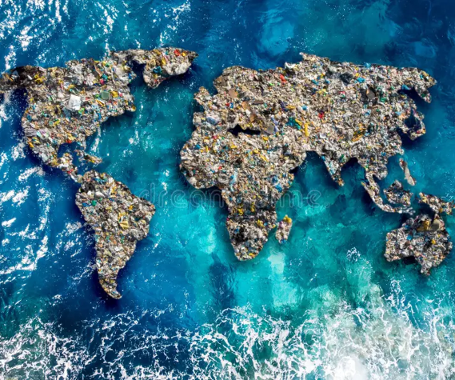
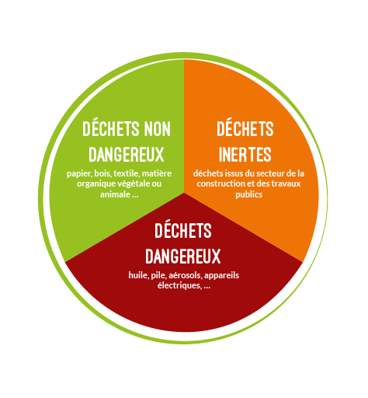
II- Impacte des déchets
6

Slide 7
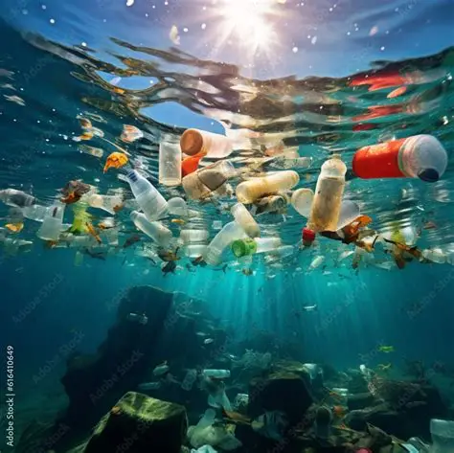
III – Etude de cas…
7

Slide 8
Bibliographie :
https://tse2.mm.bing.net/th/id/OIP.bpnX6APnYothm5L59SEBowHaHa?r=0&rs=1&pid=ImgDetMain&o=7&rm=3
https://thumbs.dreamstime.com/b/la-terre-de-continents-se-composent-des-d%C3%A9chets-entour%C3%A9-par-l-eau-d-oc%C3%A9an-pollution-environnementale-concept-avec-en-plastique-150921660.jpg
https://as1.ftcdn.net/v2/jpg/06/16/41/06/1000_F_616410649_W1ZCrQBBNzBmE2siJW2IFM8MiPG6M4om.jpg
https://cy-clope.com/wp-content/uploads/2021/10/classification-dechets.png
8

